Slide 1
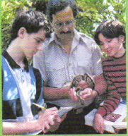
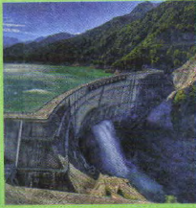
«Решение логических задач»
Обобщающий урок по обществознанию по разделу
Человек и природа
Подготовила:
Студентка 4 курса историко-филологического факультета БФ ФГБОУ «ВГУ»
Торжинская Татьяна Владимировна

Slide 2
Цель урока: Обобщить знания учащихся по разделу «Человек и природа», используя технологию решения логических задач.

Slide 3
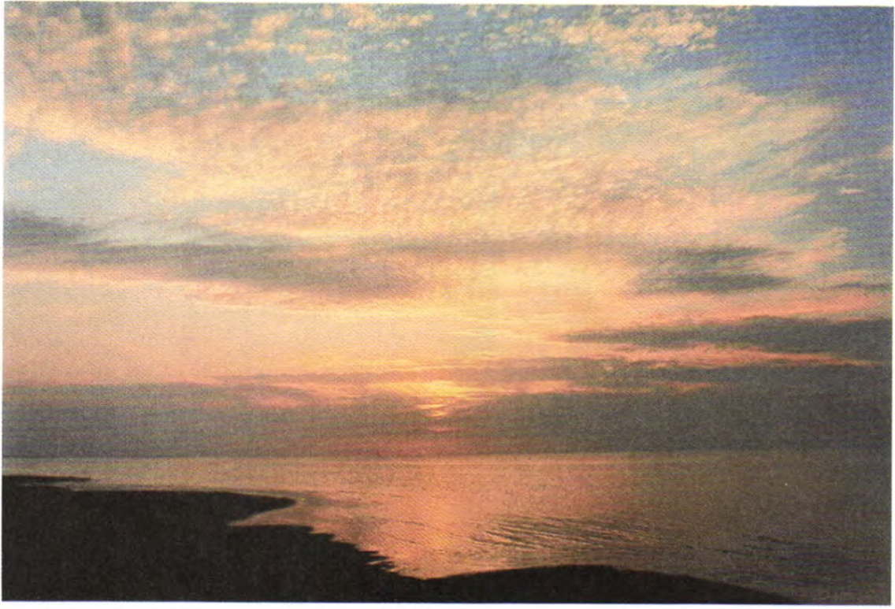
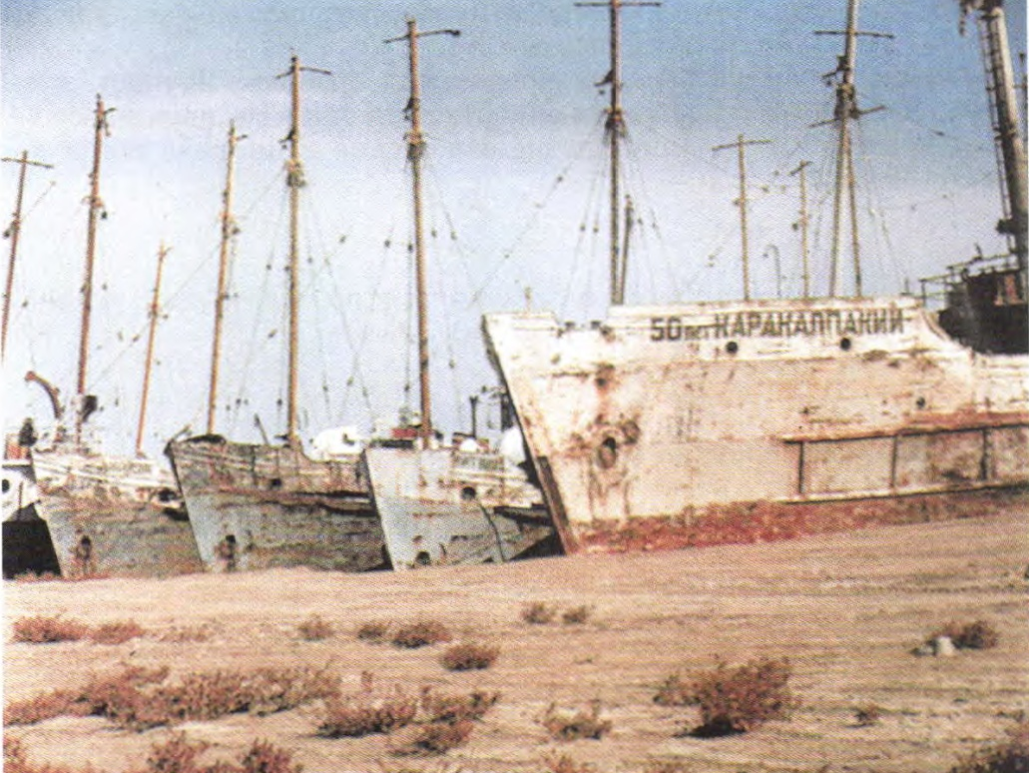
Задача № 1
Что вы можете сказать, глядя на эти изображения?

Slide 4
Ответ:
Так выглядело Аральское море раньше
Таким стало Аральское море сейчас
Причиной этому послужило безответственное человеческое отношение и негативное воздействие на неё.

Slide 5
Задача № 2
Этот человек считает, что самым громким словом, даже громче войны и стихии, стало слово экология. «Удивительно, — говорит он, — но на всех языках мира оно звучит одинаково. И выражает одно и то же — понимание вселенской беды, никогда прежде не существовавшей в подобных масштабах и тяжести...»
_{Вспомните, кому принадлежат} _{эти слова.}

Slide 6
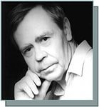
Ответ:
_{Писателю Валентину Распутину}

Slide 7
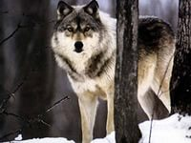
Задача № 3
В одном из канадских заповедников уничтожили всех волков, чтобы добиться увеличения стада оленей. Как вы думаете: удалось ли таким образом достичь цели?

Slide 8
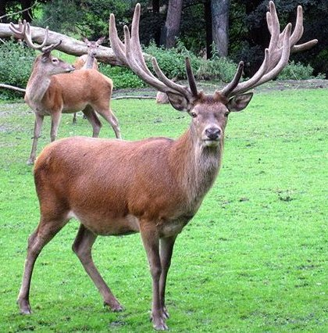
Ответ:
Уничтожение волков привело к увеличению числа слабых и больных особей в стаде, а также к появлению и распространению болезней и в результате – к массовой гибели и вымиранию оленей.

Slide 9
Задача № 4
В древнегреческом мифе о всепобеждающем Геракле и непобедимом Антее - сыне богини Земли Геи и бога морей Посейдона - рассказывается о том, почему нельзя было победить Антея в единоборстве, не зная тайны, откуда великан получал во время борьбы все новые и новые силы.
Тайна же была такова: когда Антей чувствовал, что начинает ослабевать, он прикасался к Земле, своей матери, и обновлялись его силы. Но стоило только оторвать Антея от Земли и поднять его в воздух, как силы великана исчезали. Долго боролся Геракл с Антеем, несколько раз валил его на Землю, но силы у Антея только прибавлялись. Вдруг во время борьбы поднял могучий Геракл Антея на воздух - иссякли силы сына Геи, и Геракл задушил его.

Slide 10
Задача № 4
Миф, отражающий миропонимание древних греков, весьма поучителен и для современных жителей Земли.
Чем? Какие уроки может извлечь житель современной цивилизации на Земле из мифа древних?
Ответ:
Для людей планета Земля – наш общий дом. Есть ли другая такая планета, неизвестно. Поэтому, все мы обязаны беречь нашу планету, бережно и рационально хозяйничать на ней. Ведь наша жизнь полностью зависит от многих факторов: растения, живущие на планете, дают нам и пищу, строительный материал, леса – хранители климата и вод, без воды и воздуха жизнь живых организмов невозможна. Поэтому все силы мы берем благодаря нашей планете, жизнь людей вне Земли невозможна.

Slide 11
Задача № 5
На стенах древнегреческого храма Дианы в городе Эфесе когда-то люди сделали надпись: «СОЛНЦЕ СВОИМ ЛУЧИСТЫМ СВЕТОМ ДАЕТ ЖИЗНЬ». Позднее ученые подтвердили этот тезис, доказав, что «жизнью движет... слабый непрекращающийся поток солнечного света» и что все живые обитатели нашей планеты - дети Солнца.
Объясните, как вы понимаете зависимость жизни от солнечного света?

Slide 12
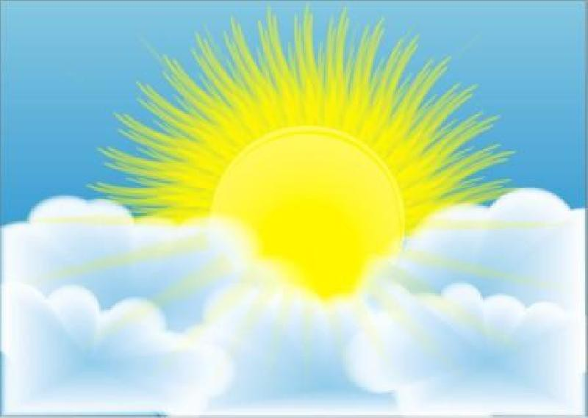
Ответ:
Без солнечного света жизнь на Земле невозможна. Солнце дает нам свет и тепло, благодаря чему на планете растут растения. Только они из всех живых организмов способны из углекислого газа и воды на свету синтезировать органические вещества, накапливать их в своих органах и тканях. Этот процесс называется фотосинтезом, а его побочным продуктом является кислород, без которого не могут обходиться живые организмы. Растения стоят первым звеном во всех пищевых цепочках, все остальные организмы получают энергию солнца в виде органического вещества, накопленного растениями, поэтому все животные, люди и растения – дети Солнца.

Slide 13
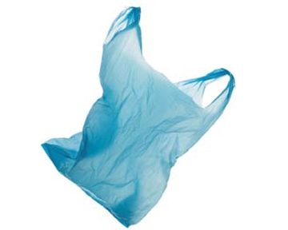
Задание № 6
В Западной Европе и в США в последнее время люди отказываются от использования одноразовых полиэтиленовых пакетов при походе в магазин они кладут продукты в многоразовые сумки-авоськи или пакеты.
Чем это вызвано?

Slide 14
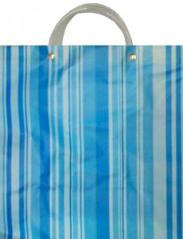
Ответ:
Это вызвано тем, что полиэтилен практически не разлагается и сильно загрязняет окружающую среду.

Slide 15
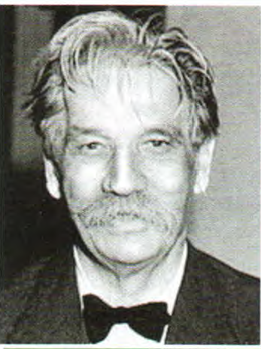
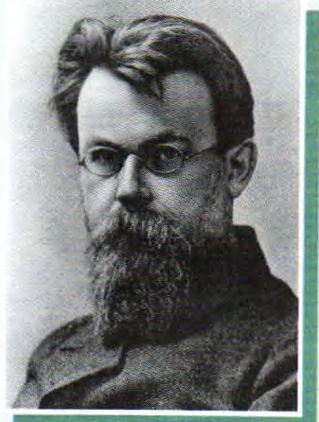
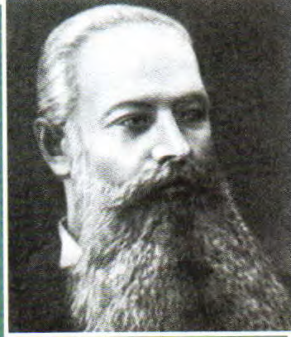
Задание № 8. «Жил на свете человек»
Соотнесите фамилии великих людей и их фотографии.
Василий Васильевич Докучаев (1846 -1903)
Альберт Швейцер (1875 - 1965)
Владимир Иванович Вернадский (1863-1945)

Slide 16
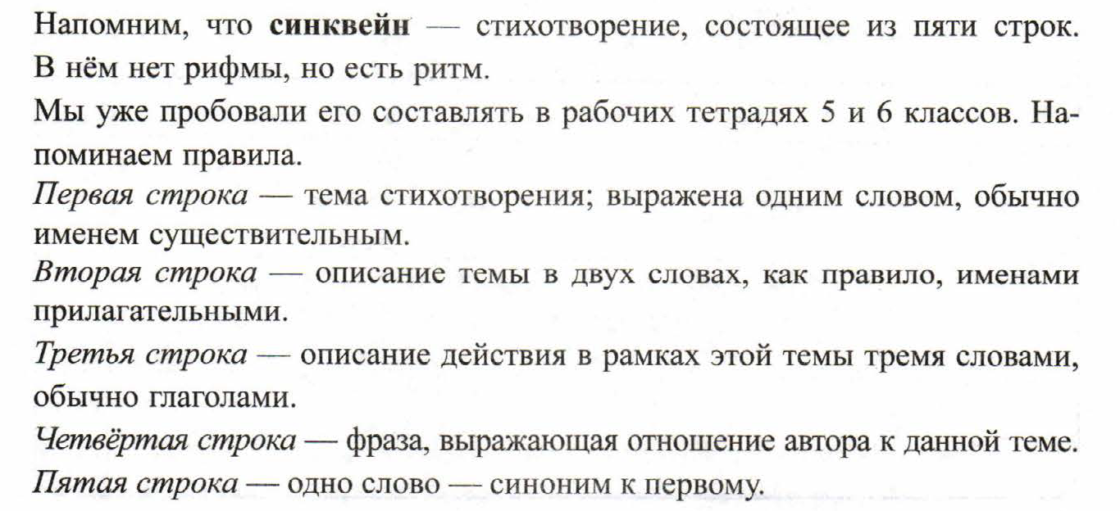
Рефлексия. Создайте «Синквейн»
на тему «Природы»

Slide 17
Список использованных интернет-ресурсов
Экологические задачи // http://pandia.org/text/77/236/42624.php
Л.Н. Боголюбова. Обществознание. 7 класс // http://www.tepka.ru/Obschestvoznanie_7/

Slide 18
Спасибо за внимание!

